Slide 1

Билайн:
от мобильного доступа к доступной мобильности

Slide 2
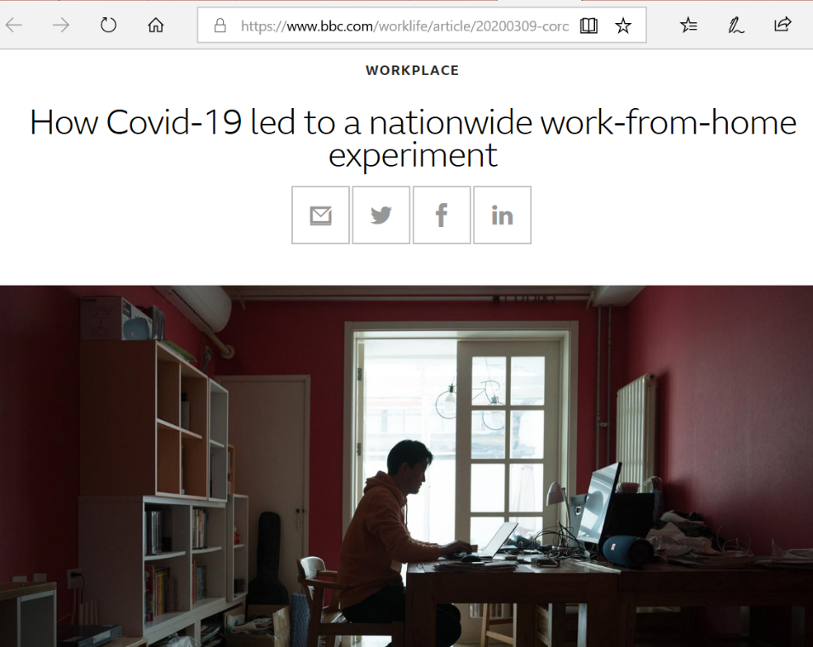
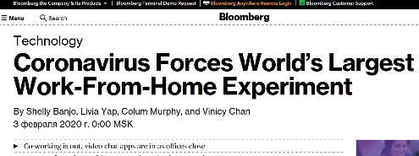
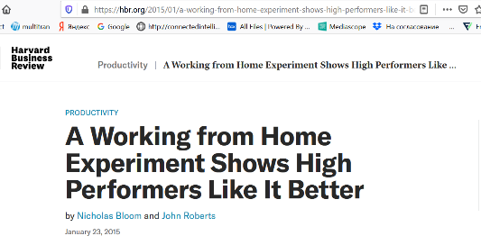
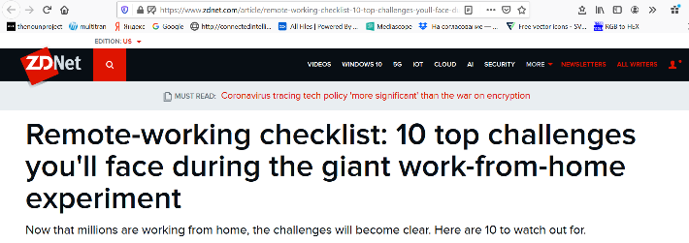
Коронакризис породил глобальный социальный эксперимент – работа из дома
Ввиду текущих изменений многие специалисты невольно стали участниками «крупнейшего в мире эксперимента работы из дома»

Slide 3

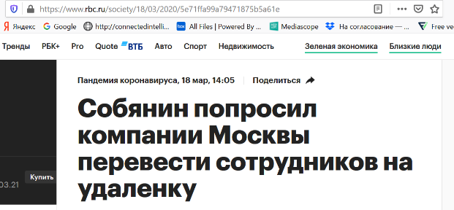
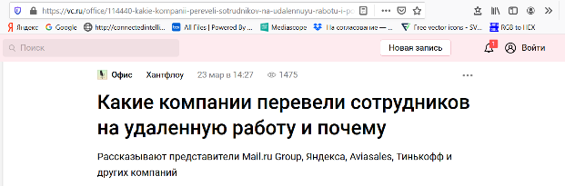
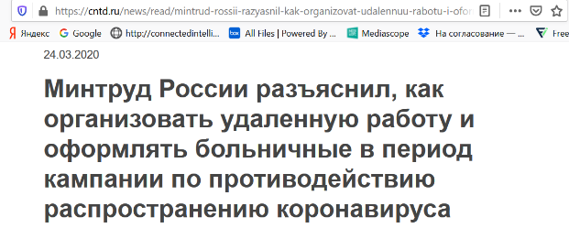
Россияне тоже были вынуждены изменить рабочие привычки
С марта все больше российских и международных компаний принимают решение о переводе сотрудников на удаленную работу
В апреле москвичи мигрируют в подмосковье, значительно увеличивая потребление мобильного трафика
К 14 апреля число россиян, которые перешли на удаленную работу выросло почти в 5 раз
Каждая восьмая компания полностью распустила своих работников по домам*
*По данным РБК со ссылкой на данные сайта Работа.ру

Slide 4

Билайн находится в процессе трансформации в сторону предоставления решений для жизни.
Путь внедрения дистанционной работы мы уже прошли и готовы предложить свой опыт рынку в виде готового решения
ПОСТАВЩИК УСЛУГ СВЯЗИ
ПОСТАВЩИК РЕШЕНИЙ ДЛЯ ЖИЗНИ

Slide 5






Мы в Билайн одними из первых в России масштабно внедрили программу дистанционной работы BeeFree и стали в этом признанными экспертами
Чего мы достигли
Секреты успеха
90%
Комплекс решений
HR и IT для эффективной работы
сотрудников работают удаленно
76%
Понятный и быстрый
план перехода
сотрудников признают, что BeeFree влияет на их выбор Билайн как работодателя
1место
Непрерывная коммуникация и
обратная связь
премии HR-бренд от hh.ru в номинации Федерация

Slide 6
Мобильное предприятие:
таск-менеджер и аналитика эффективности
Удаленные рабочие места
по технологии VDI
(Virtual Desktop Infrastructure*)
Единый мониторинг:
чтобы не терять сотрудников
Инфраструктура для «удаленки»:
используем сами и
внедряем клиентам
Аудиоконференции от Билайн:
до 300 участников
Облачная АТС:
сотрудники всегда на связи
Видеоконференции:
трансляции до 10 000 участников
Корпоративная связь:
моб.интернет и телефония
BeeCloud**:
хранение данных
* Инфраструктура виртуальных рабочих столов» решения для виртуализации рабочих мест с использованием облачных ресурсов.
** БиКЛАУД – услуга по организации удаленных рабочих мест.

Slide 7
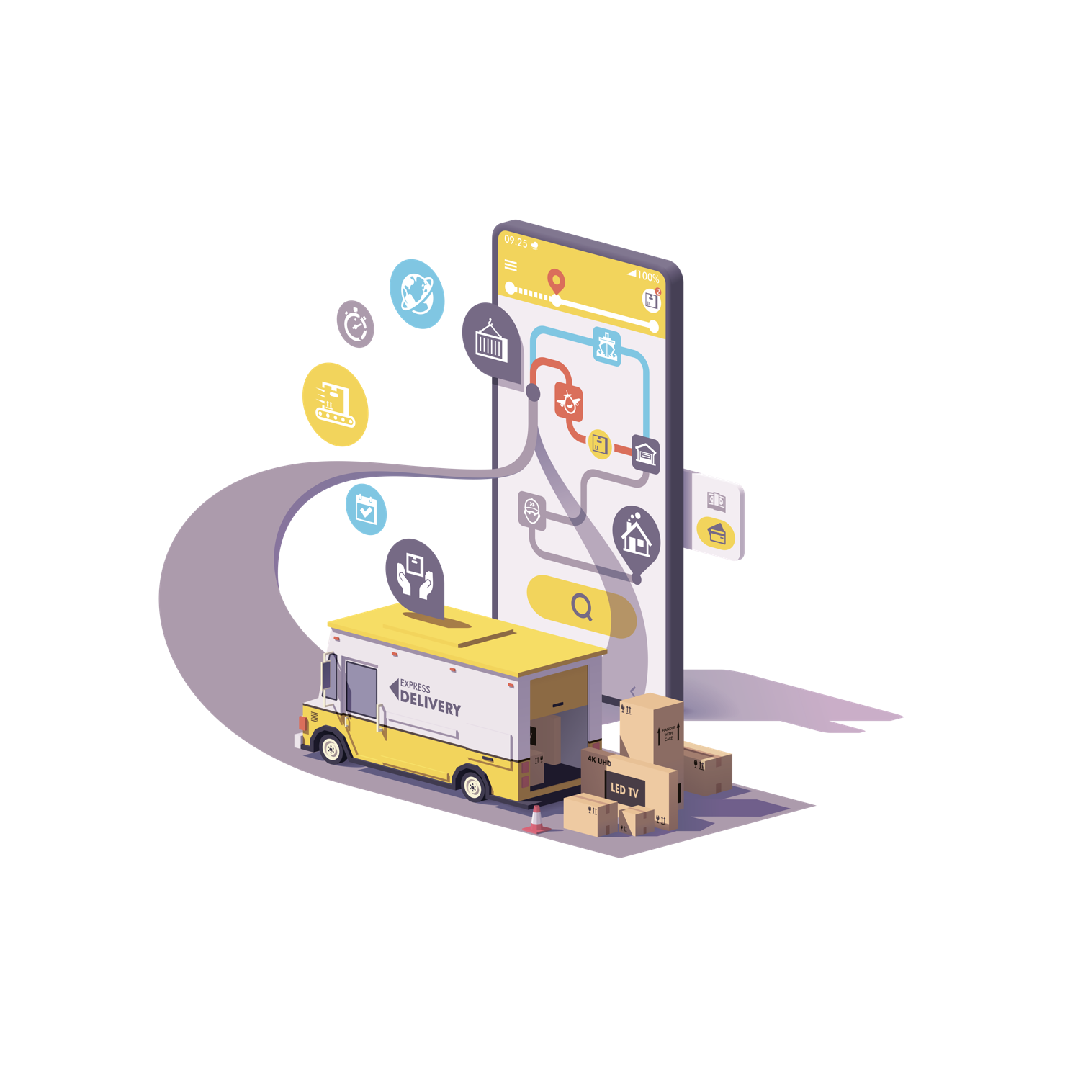
Организация сервиса доставки за 1 день
Клиент: ресторан
Задача:
Ресторан закрывался из-за ситуации с коронавирусом, нужно было срочно организовывать сервис доставки еды клиентам.
Решение:
Облачная АТС
Многоканальные номера 8-800
Реклама в «Билайн.ПРОдвижение» – чтобы рассказать клиентам о доставке
Ресторан смог принимать заказы уже на следующий день, не терять клиентов и мониторить доставку

Slide 8


Контроль и планирование
Мобильное предприятие –
Перевод звонков на сотрудников,
где бы они ни находились
Постановка задач удаленно
Онлайн-контроль выполнения задач
Облачная АТС
Аудиоконференции
Запись и анализ звонков
Звонки через интернет даже там, где нет мобильной сети
30 дней в подарок
Единый мониторинг
Контроль местонахождения сотрудников* на «удаленке»
Контроль разъездных сотрудников и транспорта
* С согласия сотрудников.

Slide 9
Кампания была запущена с самого начала карантина и позволила оперативно отреагировать на изменяющуюся ситуацию
Старт Оперативной Digital поддержки
С 20.04 Старт ТВ поддержки + OLV
POS, PR, собственные инструменты
Старт Радио поддержки
Яндекс: Индекс Самоизоляции

Slide 10
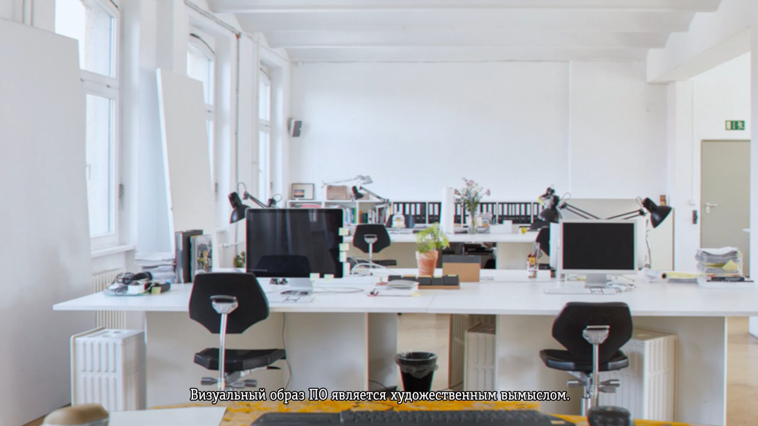

Slide 11

Задействуем новые возможности медиа,
а также собственные данные
до 10%
рост аудио канала
в digital сплите
Тестирование новой модели Big Data,
на основе данных B2C, для формирования аудиторных сегментов для B2B решений
Анализ поведения в сети
Анализ свершения звонков
Digital Audio
Big Data
Анализ гео-данных
Поиск релевантных точек взаимодействия с аудиторией:
IT / технологии
Управление
Life-style
Внешние источники

Slide 12

Всплеск интереса к предложению:
с 3-ей недели поддержки Билайн становится лидером по запросам
Яндекс. Wordstat*
* - ключи: «бренд + удаленный доступ / удаленка / удаленная работа / облако»

Slide 13
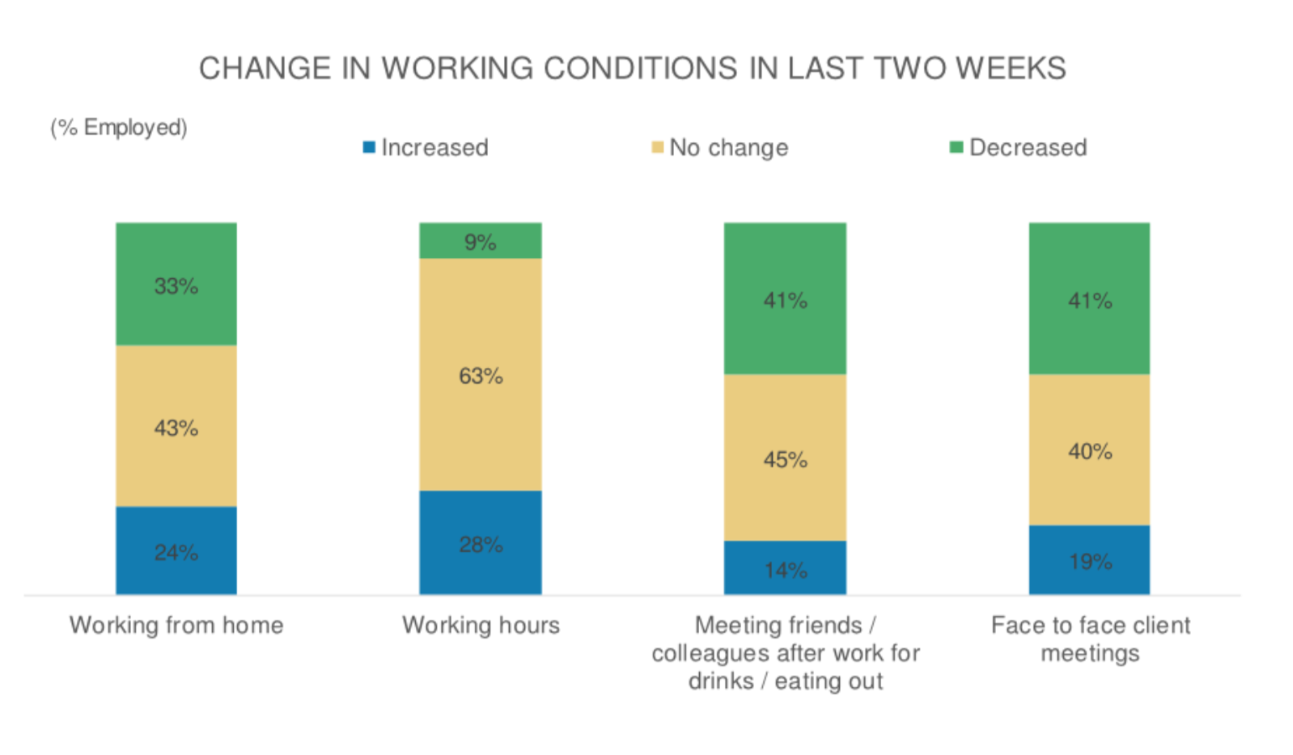
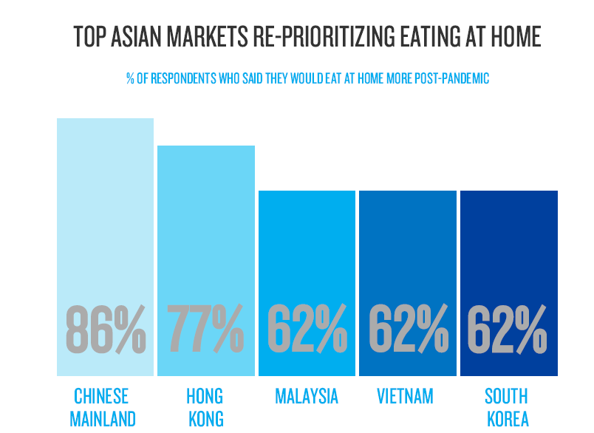
Коронакризис меняет глобально поведение людей и многие социальные тренды будут еще долго с нами. И решения, которые принимают кампании, могут иметь стратегическое значение
На примере Китая: восстановление поведения потребителей – это долгий процесс
В некоторых сферах, как, например, питание, старые привычки заменяются новыми
Source: Morgan Stanley Asia Limited
Source: Nielsen, Asian Consumers Are Rethinking How They Eat Post COVID-19, March 27, 2020– link (Publicis internal)

Slide 14
Важный эффект для бренда, который мы ожидаем – усиление имиджа социально ответственного оператора

Slide 15
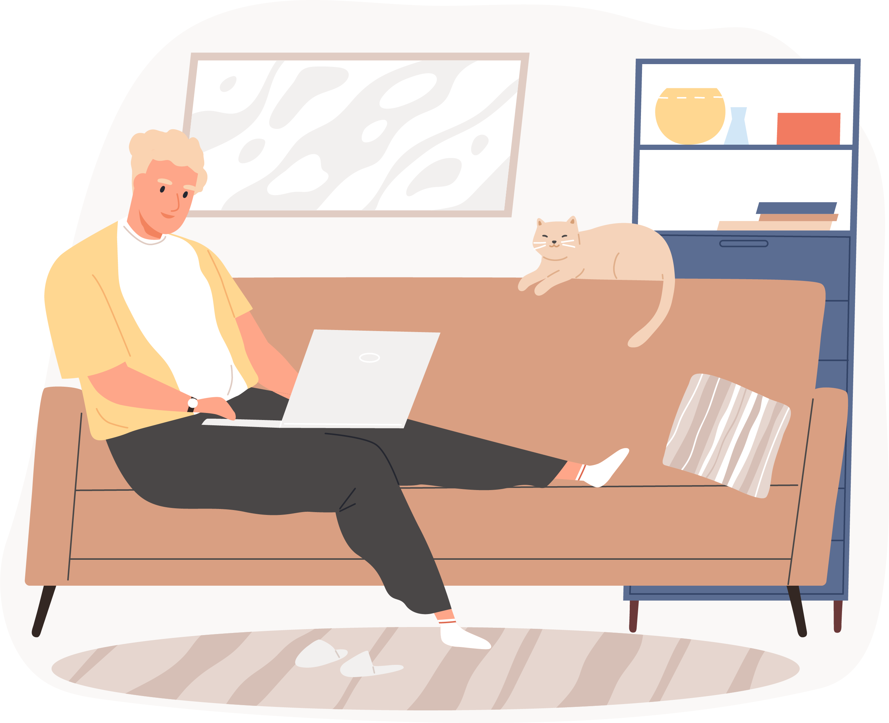


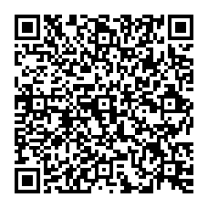

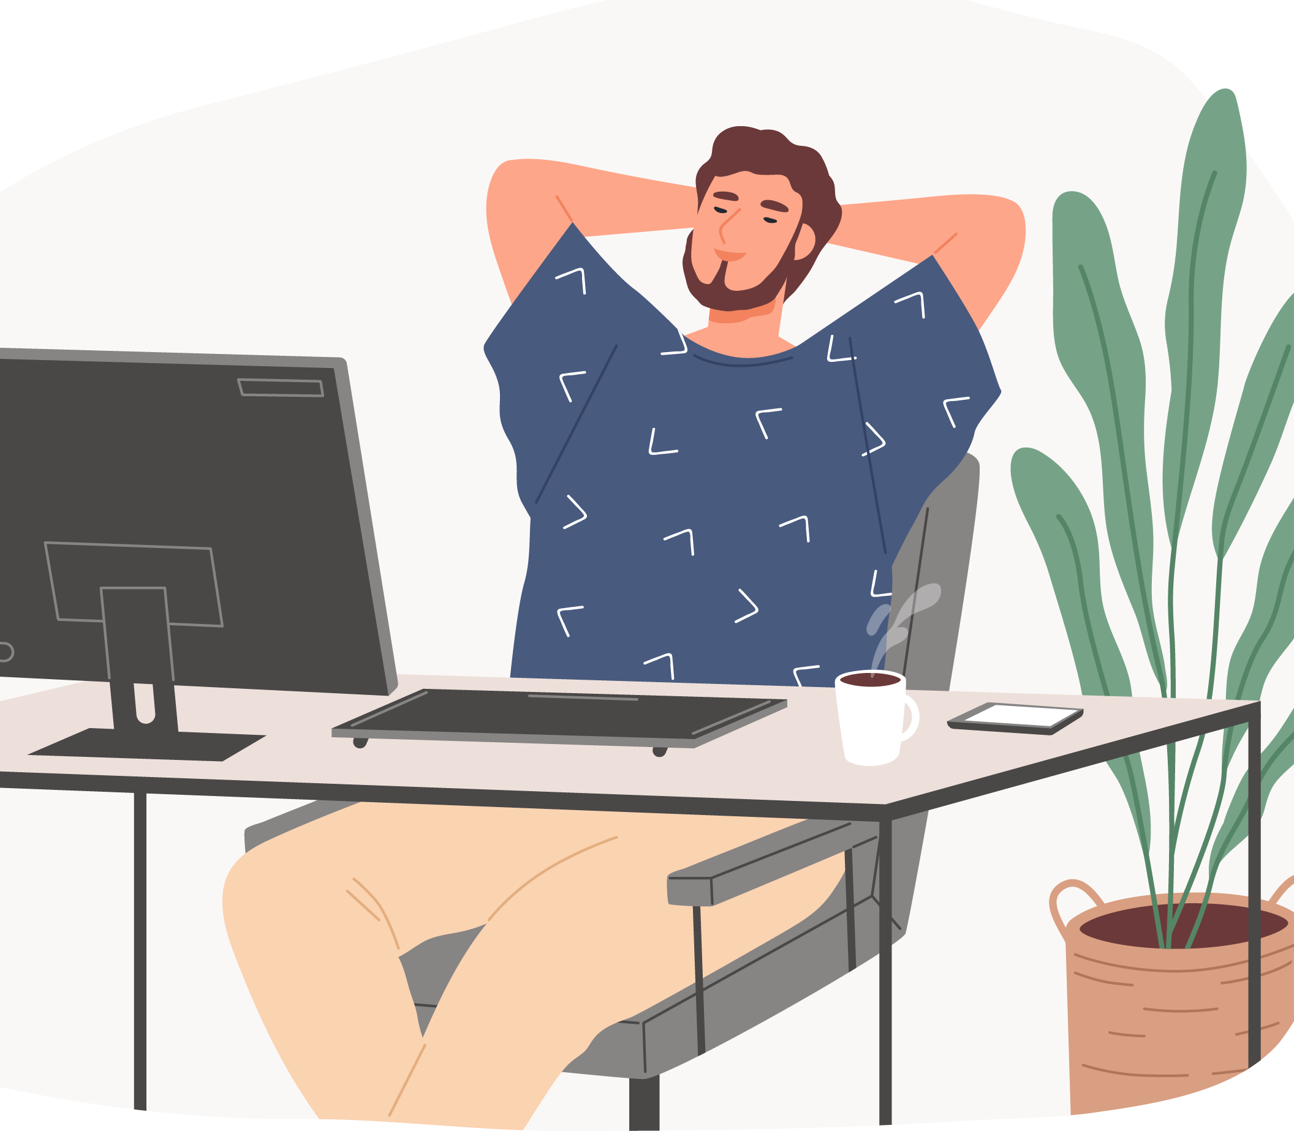

Спасибо за внимание, оставайтесь дома!
https://beefree.team
Телефон: 8(800)700-96-93
Условия оказания услуг и тарифы:

